Slide 1




Python -
Dictionary, Set

Slide 2
Dictionary
Set
Lug'at - bu tartiblanmagan*, o'zgartiriladigan va indekslangan to'plamdir. Ularda kalitlar va qiymatlar saqlanadi.
To'plam - bu tartiblanmagan va takrorlanmagan elementlardan tashkil topgan to'plam.

Slide 3
Dict`ning metodlari
Metod | Vazifasi | Misol
clear | barcha elementlarni o’chirib tashlaydi | dict.clear()
copy | dictionary dan nusxa oladi va qaytaradi | dict.copy()
get | berilgan kalit so’z asosida qiymatini qaytaradi | dict.get(5)
items | dictionary’dagi (key, value) tuple larni qaytaradi | dict.items()
keys | dictionary’dagi barcha kalitlarni qaytaradi | dict.keys()
values | dictionary’dagi barcha qiymatlarni qaytaradi | dict.values()
update | dictionary ga yangi qiymat qo’shadi yoki o’zgartiradi | dict.update({1: true})
fromkeys | bir vaqtni o’zida bir nechta kalit qo’shadi | dict.fromkeys([2,3,4])
pop | kalit ni dictionary dan o’chiradi va qiymatni qaytaradi | dict.pop(2)

Slide 4
Dict`ning metodlari (misollar)
currency = {‘usd’: 10180.55}
# yangi element qo’shish
currency[‘rub’] = 145.06
print(currency)
> {‘usd’: 10180.55, ‘rub’: 145.06}
# elementni o’chirish
del currency[‘rub’]
print(currency)
> {‘usd’: 10180.55}
# barcha elementlarni bo’shatish
currency.clear()
print(currency)
> {}

Slide 5
Set`ning metodlari
Metod | Vazifasi | Misol
add | elementni set ga qo’shadi | set.add(1)
clear | set ni barcha elementlarini o’chiradi | set.clear()
copy | set ni nusxasini qaytaradi | set.copy()
difference | ikki setni solishtirib farqini qaytaradi | set.difference(set)
intersection | ikki setni solishtirib umumiy elementlarini qaytaradi | set.intersection(set)
remove | elementni set dan o’chiradi | set.remove(1)
pop | set dan ixtiyoriy elementni o’chiradi va qaytaradi | set.pop()

Slide 6
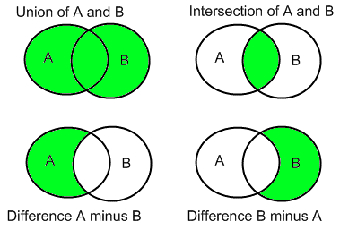
Set`ning metodlari (misollar)
A = {1, 2, 3, 4}
B = {1, 2, 4, 8}
union = A.union(B)
print(union)
> {1, 2, 3, 4, 8}
intersection = A.intersection(B)
print(intersection)
> {2, 4}
difference_left = A.difference(B)
print(difference_left)
> {3}
difference_right = B.difference(A)
print(difference_right)
> {8}

Slide 7
Mashq qilamiz!

